Slide 1
ELEIÇÕES 2024: PRESTAÇÃO DE CONTAS FINAL
GUILHERME GUIMARÃES
(86) 99432-7096
guilguimaraes@yahoo.com.br
@guilguimaraes
PIAUÍ - 2024

Slide 2
CURRÍCULO RESUMIDO
-Mestre em Contabilidade e Administração;
-Esp. em Perícia e Auditoria Contábil;
-Esp. em Docência no Ensino Superior;
-Bel. em Ciências Contábeis;
-Perito, auditor, calculista e consultor;
-Prof. de Graduação e pós-graduação FAST, Estácio, UFPI, UniFACID, UniNassau, OAB-PI e ICEV;
-Palestrante CRC-PI (2006);
-Presidente da APCEPI (2017/2024);
-Conselheiro CRC-PI (2018/2021);
-Consultor SEBRAE (2014);
-Co-autor de livro Contabilidade Eleitoral: Teoria e Prática (CFC, 2018);
- Co-autor de livro Contabilidade eleitoral: aspectos contábeis e jurídicos (CFC, 2022);
-Autor de livro: Precificação de honorários contábeis (2019);
-Atuante em PC eleitorais (2006);
-Membro da comissão eleitoral CFC (2018/2022/2024);
-Representante CRC-PI em matéria eleitoral (2014/2016/2018/2020);

Slide 3
PRESTAÇÃO DE CONTAS: Obrigatoriedade (Art. 45 e 46 )
É obrigatório prestar de contas:
I - o candidato;
II - os órgãos partidários (ainda que comissão provisória)
Candidato deve realizar direta ou indiretamente (por meio de Adm financeiro) e responde de forma solidária com a pessoa indicada e profissional da contabilidade, devendo este acompanhar desde o início da campanha.
Quanto ao partido, o presidente, tesoureiro e profissional da contabilidade são responsáveis pela veracidade das informações financeiras de campanha (SPCE), independente de prestação de contas anual (SPCA).
É obrigatória a constituição de Advogado para a prestação de contas.
Independente de arrecadação financeira

Slide 4
PRESTAÇÃO DE CONTAS: Prazos e relatórios (Art. 47 a 49)
Prazos de prestação de contas:
PC diária (72hrs): recursos financeiros recebidos;
PC parcial: 09 a 13/set;
PC final: 05/nov (1º turno) e 16/nov (2º turno);
A não apresentação de PC parcial ou entrega incompleta constitui falha grave.
PC retificadora apresentada com justificativa e será objeto de análise da Justiça Eleitoral.
Após envio de PC parcial será criado nº do processo judicial eletrônico. O Advogado deverá juntar sua procuração.

Slide 5
PRESTAÇÃO DE CONTAS: Prazos e relatórios (Art. 47 a 49)
Prestação de contas final:
Não enviadas as PC finais, o candidato/partido será intimado para apresentação. Não sanado, terá a PC julgadas como não prestadas.
Enviada a PC final no SPCE (contador), devem ser juntadas via Pje (advogado);
Obs: apresentaremos um fluxo do processo da entrega final da PC

Slide 6
SOBRAS DE CAMPANHA (Art. 50 a 52)
Sobras de campanha são:
a diferença positiva entre arrecadação e os gastos de campanha;
os bens e materiais permanentes adquiridos ou recebidos;
os créditos contratados e não utilizados relativos a impulsionamento de conteúdo.
O que deve ser feito:
Outros recursos e FP: Transferidos ao partido e comprovadas na PC final;
FEFC: Devolvidos à União via GRU e comprovadas na PC final;
Bens: Se adquiridos pelo FEFC devem ser vendidos (vr de mercado) e devolvidos à União, se adquiridos com outros recursos ou FP devem ser transferidos ao partido e comprovadas na PC final;

Slide 7
PRESTAÇÃO DE CONTAS: Elaboração da PC (Art. 53 a 56)
A PC final é composta de: qualificação do candidato, responsáveis, contador, advogado, recibos eleitorais, recursos financeiros arrecadados, receitas estimáveis, doações efetuadas, despesas (com documentos fiscais e outros meios de prova), sobras de campanha, dívida, eventos de promoção de candidatura, RONI, conciliação bancária, extrato bancário, comprovante de transferência de sobras de campanha, notas explicativas, etc.
A documentação que deu suporte aos lançamentos na PC deve ser apresentada:
Digitalizados em PDF (OCR) pesquisável;
Arquivo com tamanho máximo de 10Mb;
Anexados no SPCE;

Slide 8
PRESTAÇÃO DE CONTAS: Elaboração da PC (Art. 53 a 56)
Fluxo do processo de entrega da PC final
Elaboração
(SPCE)
Envio eletrônico (SPCE)
Emitir extrato
(SPCE)
Gerar mídia física (SPCE)
Protocolo do extrato e mídia física (JE)
Emitir Recibo de entrega (JE)
Protocolo de recibo de entrega (Pje)

Slide 9
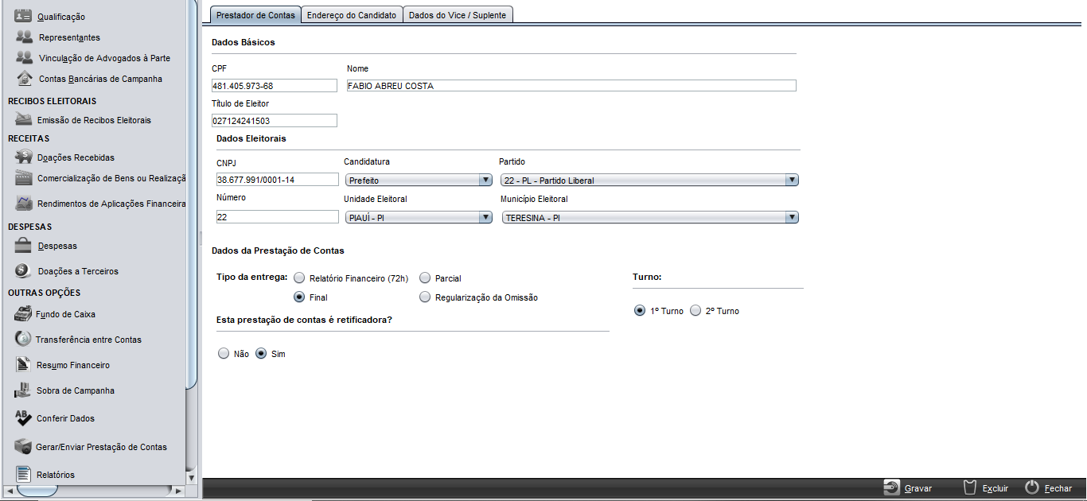
PRESTAÇÃO DE CONTAS: Elaboração da PC (Art. 53 a 56)

Slide 10
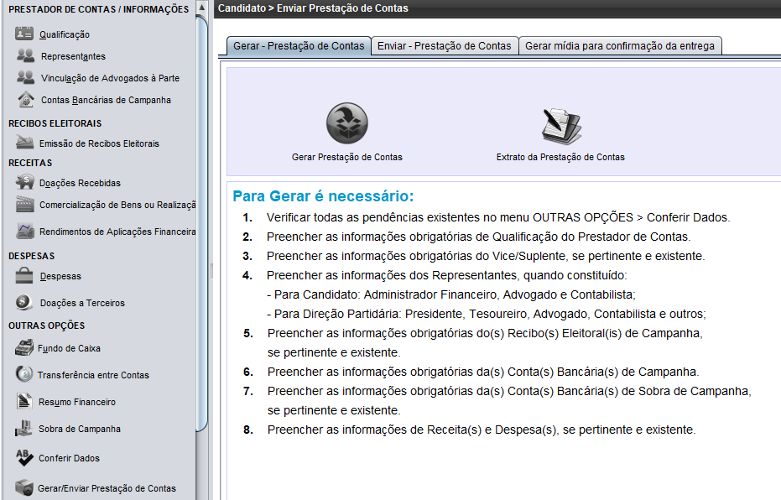
PRESTAÇÃO DE CONTAS: Elaboração da PC (Art. 53 a 56)

Slide 11
PRESTAÇÃO DE CONTAS: Elaboração da PC (Art. 53 a 56)

Slide 12
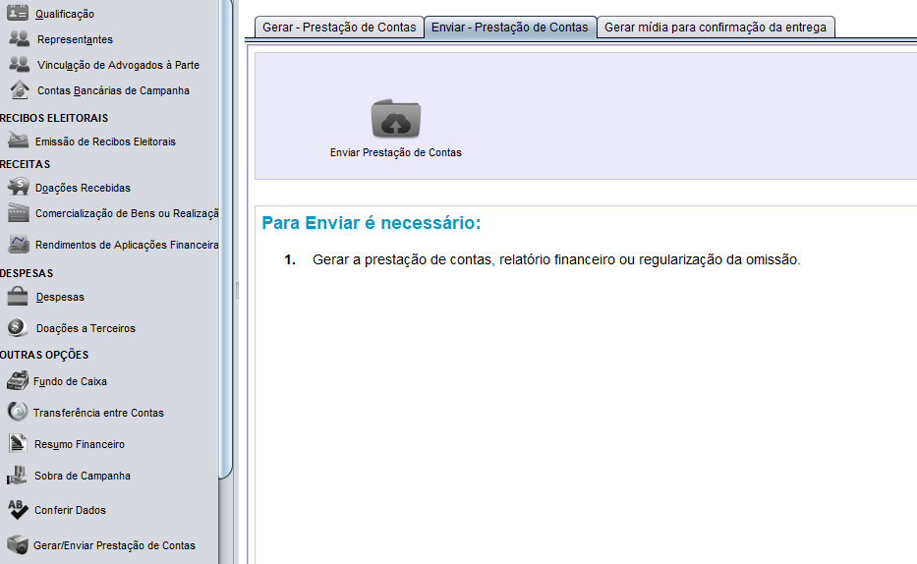
PRESTAÇÃO DE CONTAS: Elaboração da PC (Art. 53 a 56)

Slide 13
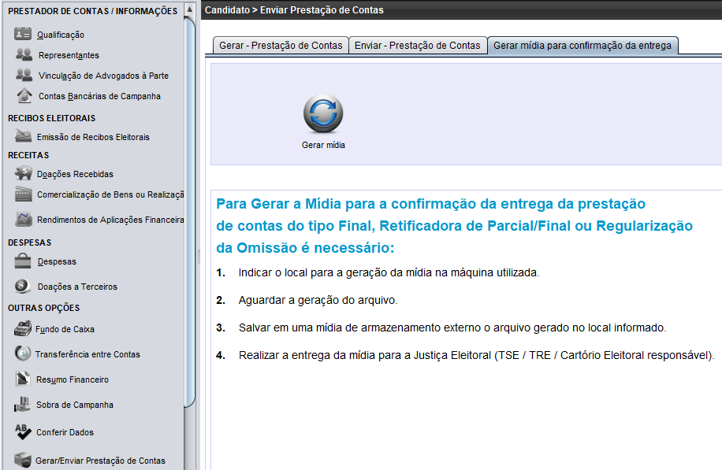
PRESTAÇÃO DE CONTAS: Elaboração da PC (Art. 53 a 56)

Slide 14
PRESTAÇÃO DE CONTAS: Elaboração da PC (Art. 53 a 56)

Slide 15
PRESTAÇÃO DE CONTAS: PC Simplificada (Art. 62 a 67)
O que é? Análise informatizada e simplificada das PC (SPCE);
A quem se aplica?
Candidatos com movimentação financeira limitada a R$20mil (corrigidos INPC);
Municípios com menos de 50mil eleitores;
Candidatos não eleitos;
Análise simplificada com o objetivo de aferir: I - recebimento direto ou indireto de fontes vedadas; II - recebimento de recursos de origem não identificada; III - extrapolação de limite de gastos; IV - omissão de receitas e gastos eleitorais; V - não identificação de doadores originários, nas doações recebidas de outros prestadores de contas.

Slide 16
PRESTAÇÃO DE CONTAS: Análise e julgamento (Art. 68 a 88)
Diligências: solicitação de informações adicionais para sanear falhas, complementação de informações, apresentação de justificativas e esclarecimentos, bem como solicitar retificação. Devem ser respondidas num prazo de 03 dias (podendo ser prorrogada por motivo justo).
Retificação, só será permitida quando:
Cumprimento de diligência;
Voluntariamente na ocorrência de erro material antes do pronunciamento técnico;
I - enviar o arquivo da prestação de contas retificadora pela internet, mediante o uso do SPCE;
II - apresentar extrato da prestação de contas, acompanhado de justificativas e, quando cabível, de documentos que comprovem a alteração realizada.

Slide 17
PRESTAÇÃO DE CONTAS: Análise e julgamento (Art. 68 a 88)
Fluxo do processo de julgamento das contas de campanha:
Retificadora da PC parcial só será admitida até o prazo da PC final.
Envio da PC FINAL
Análise Técnica da JE
Análise Técnica do MP (2 dias)
Julgamento JE
Manifes do candidato/ partido (3dias)
Parecer Conclusivo da JE
Julgamento dos eleitos: 19/dez.

Slide 18
PRESTAÇÃO DE CONTAS: Análise e julgamento (Art. 68 a 88)
Julgamentos:
I - pela aprovação, quando estiverem regulares (sem ressalva);
II - pela aprovação com ressalvas, quando verificadas falhas que não lhes comprometam a regularidade;
III - pela desaprovação, quando constatadas falhas que comprometam sua regularidade (adverso);
IV - pela não prestação;
Art. 83. A inobservância do prazo para encaminhamento das prestações de contas impede a diplomação dos eleitos enquanto perdurar a omissão (Lei nº 9.504/1997, art. 29, § 2º) .

Slide 19
PRESTAÇÃO DE CONTAS: Análise e julgamento (Art. 68 a 88)
Ausente a comprovação da utilização dos recursos do FP e/ou do FEFC ou comprovada a utilização indevida, a execução da decisão que julgar as contas, após o seu trânsito em julgado, determinará a devolução do valor correspondente.

Slide 20
CONTABILIDADE ELEITORAL
CONTATOS
GUILHERME GUIMARÃES
(86) 99432-7096
guilguimaraes@yahoo.com.br
@guilguimaraes

